Slide 1
TOPOLOGIAS DE RED
Nombre: Daniela B. Martínez Montes
Grupo: 4.-B ISW

Slide 2
¿Qué es una topología de red?
La topología de una red es el arreglo físico o lógico en el cual los dispositivos o nodos de una red (e.g. computadoras, impresoras, servidores, hubs, switches, enrutadores, etc.) se interconectan entre sí sobre un medio de comunicación.
Se explicaran las topologías siguientes: topología de bus, topología de estrella, topología en anillo, topología de árbol

Slide 3
TIPOS

Slide 4

topología de bus
La topología de bus es la manera más simple en la que se puede organizar una red. En la topología de bus, todos los equipos están conectados a la misma línea de transmisión mediante un cable, generalmente coaxial.
Ventajas
La ventaja de esta topología es su facilidad de implementación y funcionamiento.
Desventajas
Esta topología es altamente vulnerable, ya que si una de las conexiones es defectuosa, esto afecta a toda la red.

Slide 5

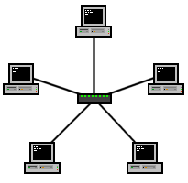
Topología de estrella
En la topología de estrella, los equipos de la red están conectados a un hardware denominado concentrador. Es una caja que contiene un cierto número de sockets a los cuales se pueden conectar los cables de los equipos. Su función es garantizar la comunicación entre esos sockets
Ventajas
se puede eliminar una de las conexiones fácilmente desconectándola del concentrador sin paralizar el resto de la red.
Desventajas
El punto crítico en esta red es el concentrador, ya que la ausencia del mismo imposibilita la comunicación entre los equipos de la red
Es costosa, ya que requiere más cable que la topología Bus y Ring

Slide 6
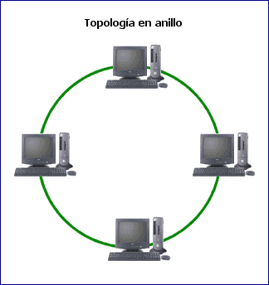
Topología en anillo
En una red con topología en anillo, los equipos se comunican por turnos y se crea un bucle de equipos en el que cada uno "tiene su turno para hablar" después del otro
Desventajas
Si algún nodo de la red se cae (esta en mal funcionamiento o no funciona para nada) la comunicación en todo el anillo se pierde.

Slide 7
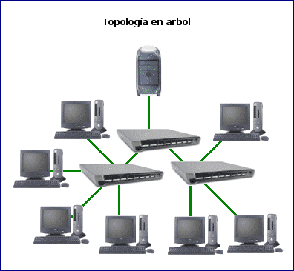
Topología de árbol
Es en la que los nodos están colocados en forma de árbol. Desde una visión topológica, la conexión en árbol es parecida a una serie de redes en estrella interconectadas.
Ventajas
Si bien es una variación de la red en bus, la falla de un nodo no implica interrupción en las comunicaciones.
Se comparte el mismo canal de comunicaciones.

Slide 8
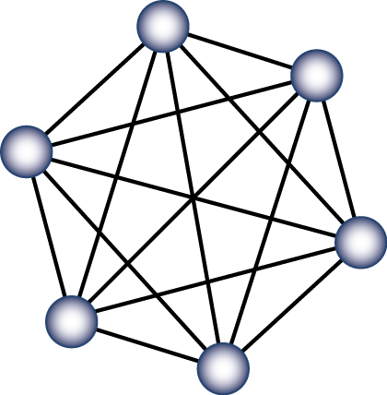
TOPOLOGíA DE MALLA
La topología de malla (mesh) utiliza conexiones redundantes entre los dispositivos de la red así como una estrategia de tolerancia a fallas. Cada dispositivo en la red está conectado a todos los demás (todos conectados con todos).
Ventajas
La red puede seguir operando si una conexión se rompe.
Desventajas
Se requiere mucho cable (cuando se utiliza el cable como medio, pero puede ser inalámbrico también).
Son caras y difíciles de instalar

